Slide 1

Konsep Dasar Desain Algoritma
Lathifah Alfat, S.T., M.T.
RINY NURHAJATI, S.T., M.T.I.
Fakultas Teknologi dan Desain
Program Studi Informatika

Slide 2
Capaian Pembelajaran
Mahasiswa memahami maksud dari dasar desain algoritma
Mahasiswa memahami kompleksitas dari dasar desain algoritma

Slide 3
Agenda
Teknik desain algoritma
Analisis performa

Slide 4
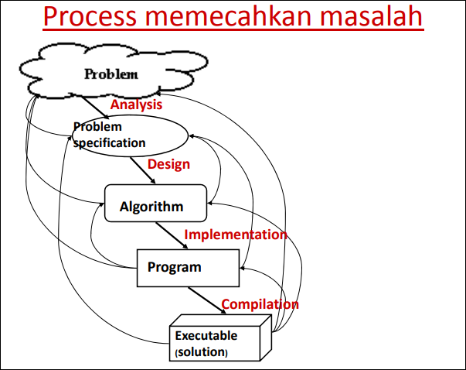

Slide 5
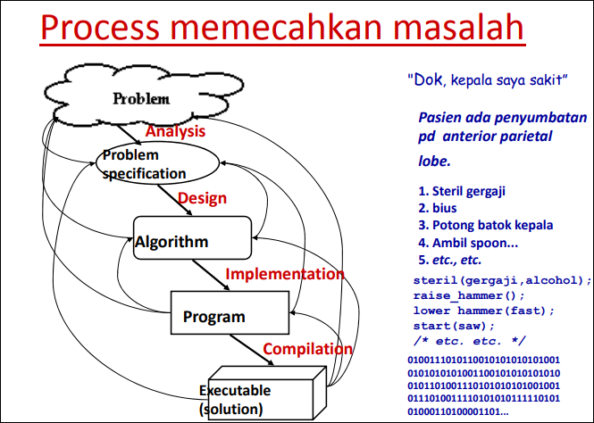

Slide 6
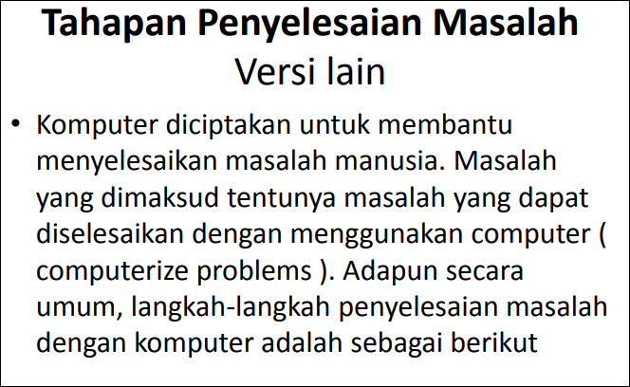

Slide 7
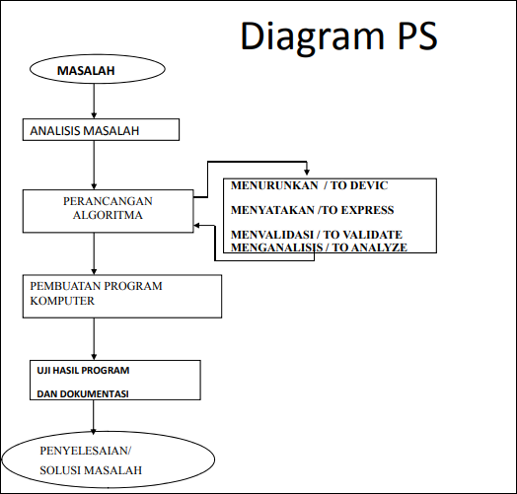

Slide 8
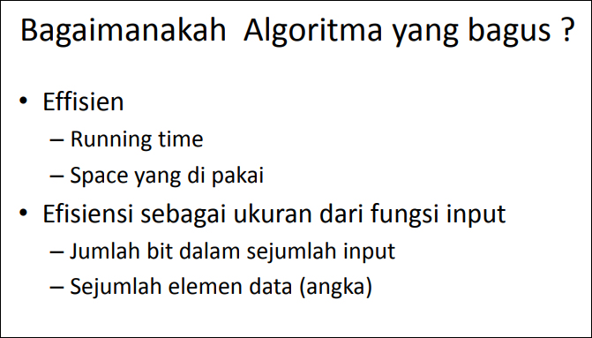

Slide 9
Teknik Desain Algoritma
Algoritma adalah solusi matematika untuk masalah dunia nyata.
Saat merancang algoritma, ingatlah tiga masalah desain berikut saat kami bekerja merancang dan menyempurnakan algoritma:
Kekhawatiran 1: Apakah algoritma ini memberikan hasil yang kami harapkan?
Kekhawatiran 2: Apakah ini cara paling optimal untuk mendapatkan hasil ini?
Kekhawatiran 3: Bagaimana kinerja algoritma pada kumpulan data yang lebih besar?

Slide 10
Teknik Desain Algoritma
Penting untuk lebih memahami kompleksitas masalah itu sendiri sebelum merancang solusi untuk itu.
Misalnya, membantu kita merancang solusi yang tepat jika kita mengkarakterisasi masalah dalam hal kebutuhan dan kompleksitasnya.
Secara umum, algoritma dapat dibagi menjadi beberapa jenis berikut berdasarkan karakteristik masalahnya:

Slide 11
Teknik Desain Algoritma
Algoritma data-intensif: algoritma data-intensif yang dirancang untuk menangani sejumlah besar data.
Mereka diharapkan memiliki persyaratan pemrosesan yang relatif sederhana.
Sebuah algoritma kompresi diterapkan ke file besar adalah contoh yang baik dari algoritma data-intensif.
Untuk algoritma tersebut, ukuran data diperkirakan akan jauh lebih besar dari memori mesin pengolahan (node tunggal atau cluster) dan desain pengolahan berulang mungkin perlu dikembangkan untuk secara efisien memproses data sesuai dengan persyaratan.

Slide 12
Teknik Desain Algoritma
Algoritma komputasi intensif: Algoritma komputasi intensif memiliki persyaratan pemrosesan yang cukup besar tetapi tidak melibatkan data dalam jumlah besar.
Contoh sederhana adalah algoritma untuk menemukan bilangan prima yang sangat besar.
Menemukan strategi untuk membagi algoritma menjadi fase yang berbeda sehingga setidaknya beberapa fase diparalelkan adalah kunci untuk memaksimalkan kinerja algoritma.

Slide 13
Teknik Desain Algoritma
Baik algoritma data dan komputasi intensif: Ada algoritma tertentu yang menangani data dalam jumlah besar dan juga memiliki persyaratan komputasi yang cukup besar.
Algoritma yang digunakan untuk melakukan analisis sentimen pada feed video langsung adalah contoh yang baik dari mana kedua data dan persyaratan pengolahan besar dalam menyelesaikan tugas. algoritma tersebut adalah algoritma sumber daya intensif yang paling dan membutuhkan desain yang cermat dari algoritma dan alokasi cerdas sumber daya yang tersedia.

Slide 14
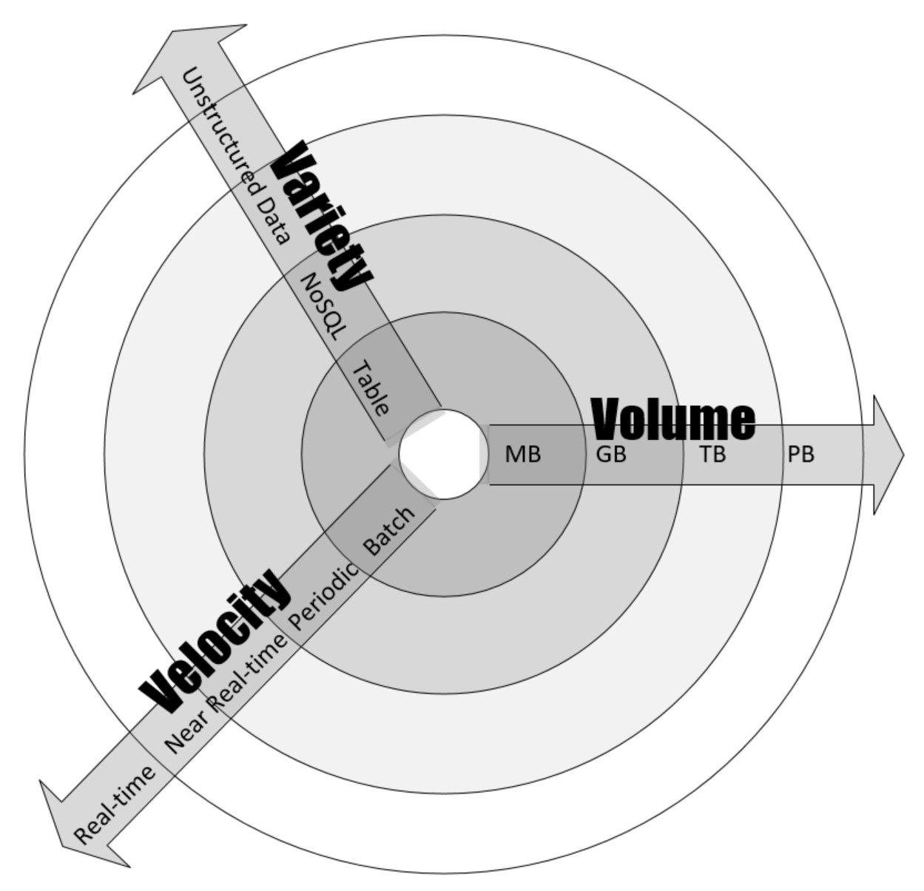
Teknik Desain Algoritma: Dimensi Data
Volume: Volume adalah ukuran data yang diharapkan yang akan diproses oleh algoritma.
Velocity: Kecepatan adalah tingkat yang diharapkan dari generasi data baru ketika algoritma digunakan. Ini bisa menjadi nol.
Variety: Keragaman mengkuantifikasi berapa banyak jenis data yang berbeda yang diharapkan dapat ditangani oleh algoritma yang dirancang.
Misalnya, jika data masukan berupa file csv sederhana, volume, kecepatan, dan variasi data akan rendah. Di sisi lain, jika data masukan adalah streaming langsung dari kamera video keamanan, maka volume, kecepatan, dan variasi data akan cukup tinggi dan masalah ini harus diingat saat merancang algoritma untuknya.

Slide 15
Analisis Performa
Menganalisis kinerja suatu algoritma adalah bagian penting dari desainnya. Salah satu cara untuk memperkirakan kinerja suatu algoritma adalah dengan menganalisis kompleksitasnya.
Teori kompleksitas adalah studi tentang betapa rumitnya algoritma. Agar bermanfaat, setiap algoritma harus memiliki tiga fitur utama:
Harus benar. Algoritma tidak akan banyak membantu jika tidak memberikan jawaban yang benar.
Algoritma yang baik harus dapat dimengerti. Algoritma terbaik di dunia tidak akan berguna bagi Anda jika terlalu rumit untuk diterapkan di komputer.
Algoritma yang baik harus efisien. Meskipun algoritma menghasilkan hasil yang benar, algoritma tersebut tidak akan banyak membantu Anda jika memerlukan waktu seribu tahun atau jika memerlukan 1 miliar terabyte memori.

Slide 16
Analisis Performa: quantify the complexity of an algorithm
Analisis kompleksitas ruang: Memperkirakan kebutuhan memori runtime yang diperlukan untuk menjalankan algoritma.
Saat memproses data input, algoritma perlu menyimpan struktur data sementara yang bersifat sementara di memori.
Cara algoritma dirancang memengaruhi jumlah, jenis, dan ukuran struktur data ini.

Slide 17
Analisis Performa: quantify the complexity of an algorithm
Analisis kompleksitas waktu: Memperkirakan waktu yang dibutuhkan algoritma untuk dijalankan.
Ada dua pendekatan dasar untuk menghitung kompleksitas waktu suatu algoritma:
Pendekatan pembuatan profil pasca-implementasi: Dalam pendekatan ini, algoritma kandidat yang berbeda diimplementasikan dan performanya dibandingkan.
Pendekatan teoritis pra-implementasi: Dalam pendekatan ini, performa setiap algoritma diperkirakan secara matematis sebelum menjalankan algoritma.

Slide 18
Analisis Performa: Estimating the performance
Kasus terbaik: Dalam kasus terbaik, data yang diberikan sebagai masukan diatur sedemikian rupa sehingga algoritma akan memberikan kinerja terbaiknya.
Analisis kasus terbaik memberikan batas atas kinerja.

Slide 19
Analisis Performa: Estimating the performance
Kasus terburuk: Cara kedua untuk memperkirakan performa algoritma adalah dengan mencoba menemukan waktu maksimum yang mungkin diperlukan untuk menyelesaikan pekerjaan dalam serangkaian kondisi tertentu.
Analisis algoritma kasus terburuk ini cukup berguna karena kami menjamin bahwa apa pun kondisinya, kinerja algoritma akan selalu lebih baik daripada angka yang keluar dari analisis kami.
Analisis kasus terburuk sangat berguna untuk memperkirakan performa saat menangani masalah kompleks dengan set data yang lebih besar. Analisis kasus terburuk memberikan batas bawah kinerja algoritma.

Slide 20
Analisis Performa: Estimating the performance
Kasus rata-rata: Ini dimulai dengan membagi berbagai kemungkinan masukan ke dalam berbagai kelompok.
Kemudian, ia melakukan analisis kinerja dari salah satu masukan representatif dari setiap grup.
Akhirnya, menghitung rata-rata kinerja masing-masing kelompok.
Analisis kasus rata-rata tidak selalu akurat karena perlu mempertimbangkan semua kombinasi yang berbeda dan kemungkinan masukan ke algoritma, yang tidak selalu mudah dilakukan.

Slide 21
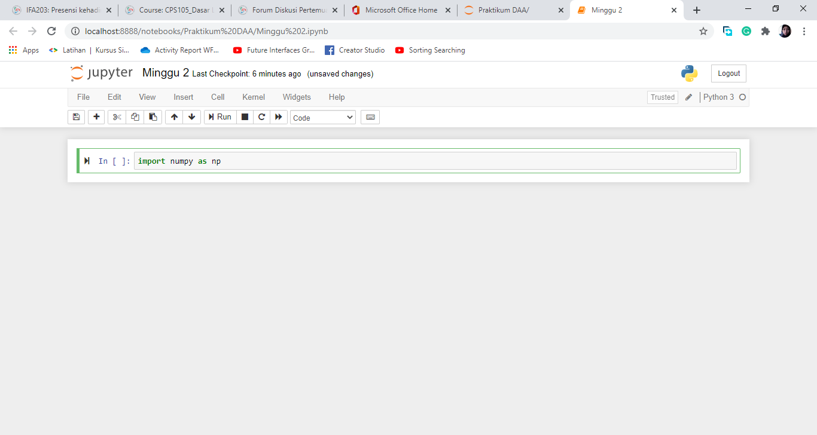
Analisis Performa
Ketikan kode program di bawah untuk memasukan library numpy. Klik run di samping kiri cell untuk menjalankan kode program
Jika kode program selesai dieksekusi, nilai In akan berubah sesuai jumlah run per cell kode program pada halaman tersebut

Slide 22
NumPy (Numerical Python) adalah library Python yang fokus pada scientific computing
Numpy menyediakan fungsi yang siap pakai untuk memudahkan kita melakukan perhitungan saintifik seperti matriks, aljabar, statistik, dan sebagainya.
Mengapa kita butuh Numpy?
Di Python sudah ada list dan modul math
List dan math bisa dipakai untuk perhitungan saintifik. Namun masih kurang lengkap, karena beberapa operasi perhitungan harus dibuat secara manual.

Slide 23
Hitung hasil penjumlahan tiap elemen dalam list.
# terdapat list a dan b
a = [1, 2, 3]
b = [4, 5, 6]
# lalu jumlahkan
hasil = a + b
print(hasil) # [1, 2, 3, 4, 5, 6]
Hasilnya tidak sesui dengan yang diharapkan. Seharusnya tiap elemen dijumlahkan, akan tetapi list hanya digabungkan.
Numpy harus di-impor dulu agar dapat digunakan di dalam program

Slide 24
Jika ingin menjumlahkan, maka kita harus membuat rumus atau fungsi secara manual seperti ini:
def add(list_a, list_b):
result = []
for first, second in zip(list_a, list_b):
result.append(first + second)
return result
Sehingga agar tidak dijumlahkan secara manual, maka menggunakan numpy
Performance Numpy lebih cepat dibandingkan List karena library Numpy ditulis menggunakan bahasa C dan sebagaian lagi Python.

Slide 25
Latihan: Membuat Array dengan Numpy
Buatlah file baru beranam array_numpy.py kemudian isi dengan kode berikut:
import numpy as np
# membuat array
nilai_siswa = np.array([85, 55, 40, 90])
# mengakses data pada array
print(nilai_siswa[3])
Setelah itu, coba jalankan. Dan hasilnya?

Slide 26
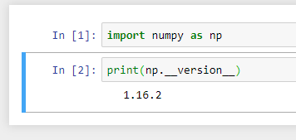
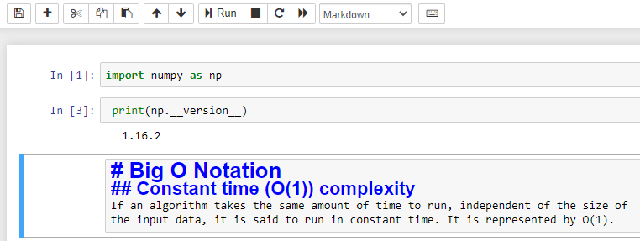
Analisis Performa
Run kode program berikut untuk mengetahui versi numpy yang berjalan pada komputer anda
Jika ingin membuat keterangan kode program, setting input sebagai Markdown, kemudian ketik judul dengan “#” di awal untuk ukuran besar, atau “##” untuk ukuran sedang. Klik Run.

Slide 27
Latihan
print("Hello, World!")
print("Nama saya (isi nama)")
print("NIM saya (isi NIM)")

Slide 28
Latihan
if 5>2:
print("Five is greater than two!")

Slide 29
Latihan
x = 5 y = "John" print(x) print(y)

Slide 30
Latihan
x = 4 x = "Sally" print(x)

Slide 31
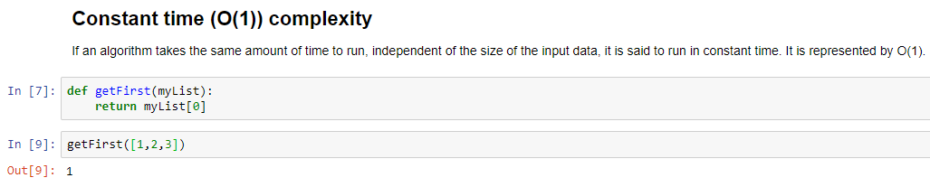
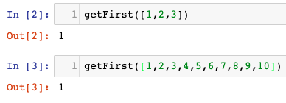
Analisis Performa: Notasi Big O
Kompleksitas waktu konstan (O(1)): Jika suatu algoritma membutuhkan jumlah waktu yang sama untuk berjalan, terlepas dari ukuran data masukan, algoritma dikatakan berjalan dalam waktu konstan. Ini diwakili oleh O(1).

Slide 32
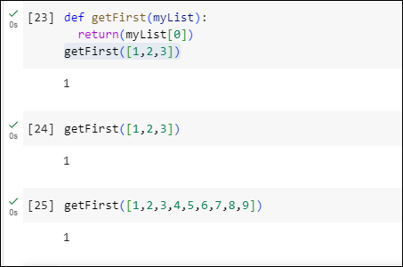

Slide 33
Latihan
Jika getFirst diperoleh dari myList [0], bagaimana memperoleh getSecond?

Slide 34
Latihan
Jika getFirst diperoleh dari myList [0], bagaimana memperoleh getLast (isi terakhir)?

Slide 35
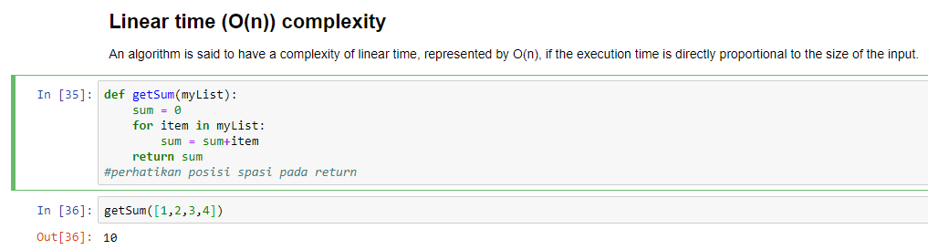
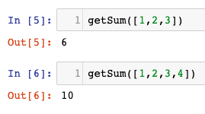
Analisis Performa: Notasi Big O
Kompleksitas waktu linier (O(n)): algoritma dikatakan memiliki kompleksitas waktu linier, yang diwakili oleh O(n), jika waktu eksekusi berbanding lurus dengan ukuran input.

Slide 36
Latihan
getSum adalah perintah untuk mendapatkan hasil jumlah seluruh angka. Bagaimana jika kita membutuhkan fungsi getKali untuk mengalikan seluruh angka?

Slide 37
Latihan
getSum adalah perintah untuk mendapatkan hasil jumlah seluruh angka. Bagaimana jika kita membutuhkan fungsi getBagi untuk membagikan seluruh angka?

Slide 38
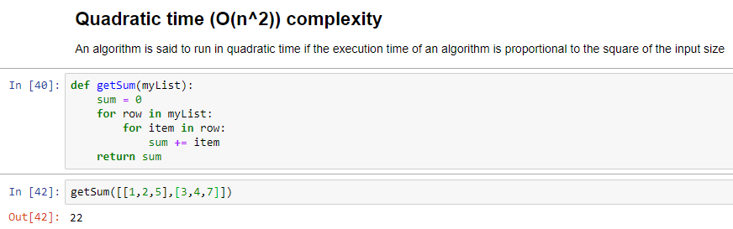
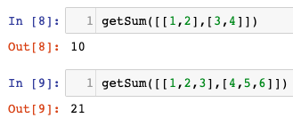
Analisis Performa: Notasi Big O
Kompleksitas waktu kuadrat (O(n2)): algoritma dikatakan berjalan dalam waktu kuadrat jika waktu eksekusi suatu algoritma sebanding dengan kuadrat ukuran input.

Slide 39
Latihan
Buatlah suatu fungsi untuk
membagi 2 himpunan angka,
jika getSum untuk menjumlahkan angka!

Slide 40
Latihan
Buatlah suatu fungsi untuk :
mengurangi 2 himpunan angka,
jika getSum untuk menjumlahkan angka!

Slide 41
Big O Notation
Every good programmer will use the most effective and efficient ways to solve the problem. And to do that, we must know how to minimize the complexity.
Big O Notation adalah notasi atau lambang matematika yang menggambarkan tingkat dari kompleksitas atau kerumitan suatu sistem.
Big o notation dilambangkan sebagai O(n)

Slide 42
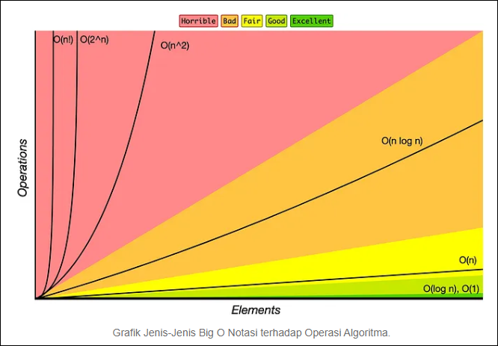
Prinsip-prinsip big o notation dapat diterapkan pada ilmu komputer untuk mengelompokkan atau mengklasifikasikan algoritma pemograman berdasarkan kerumitannya.
Pada penerapannya, Big O Notasi mengukur tingkat lamanya waktu proses (running time) dan space atau resource yang digunakan berbading lurus dengan bertambahnya input data.
Big o notasi menjelaskan suatu fungsi yang diindentifikasi berdasarkan pertumbuhan datanya.
Fungsi atau algoritma yang berbeda tetapi tingkat pertumbuhannya sama dapat dilambangkan dengan big o notasi yang sama.

Slide 43
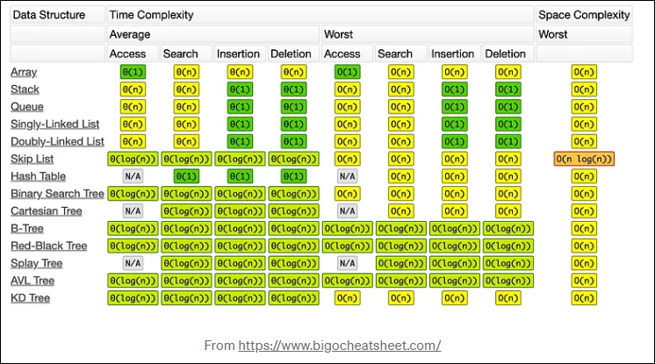
Dengan membaca tabel dan membandingkan dengan grafik dari big o notasi kita dapat mengetahui algoritma yang kita buat baik atau buruk.
Contoh :
Konsep arrray memiliki notasi O(1) untuk cara mengkases data dan O(n) untuk proses input data.
Dari kedua grafik tersebut kita mendapatkan informasi bahwa konsep array ini memiliki performance terbaik untuk cara akses dan tidak terpengaruh terhadap banyaknya data.
Adapun untuk proses insert data akan meningkat secara aritmetik dan prosesnya dapat dikatakan sangat bangus.

Slide 44
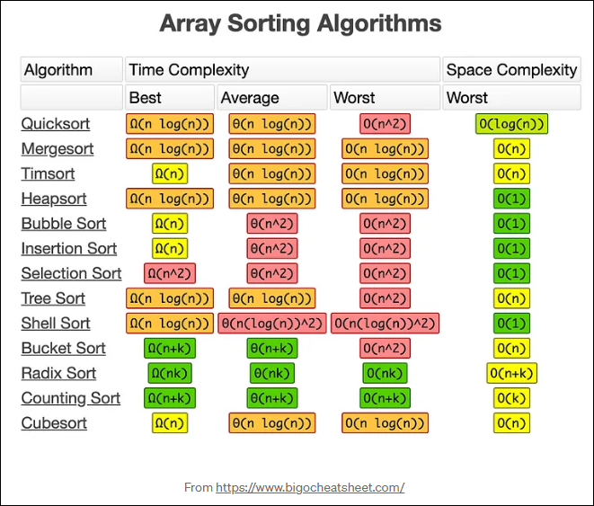
Berikut data cheat sheet untuk teknik melakukan sorting serta nilai big o notasi.

Slide 45
Cara Membaca dan Memahami Big O
Dari tabel di atas dan penjelasan tingkat kompleksitas konsep array kita mendapatkan informasi bahwa tingkat kompleksitas ini terbagi dalam dua kelompok besar.
Kompleksitas dalam waktu dalam artian semakin komplek maka lamanya pemrosesan semakin bertambah.
Kompleksitas dalam ruang, semakin kompleks maka ruang yang digunakan dalam hal ini resource penyimpanan khususnya memory akan semakin besar.

Slide 46
Cara membaca notasi Big O dan penjelasannya
O(log n) berarti tingkat kompleksitas akan berbanding lurus dengan log dari banyaknya jumlah data. Apabila ada algoritma dengan komplesitas ini maka algoritma yang digunakan sangat bagus.
O(1) berarti tingkat kompleksitas akan bersifat konstan berapapun jumlah data yang di proses. Ini adalah nilai unutk algoritma yang paling bagus.
O(n) berarti tingkat kompleksitas akan berbanding lurus dengan banyaknya data. Sering disebut dengan tingkat kompleksitas linear atau aritmatika.
O(n+2) atau O(2n+5) sama dengan tingkat kompleksitas O(n). Jadi konstanta tidak dimasukan dalam penghitungan tingkat kompleksitas.

Slide 47
Kegunaan Pemahaman Big O
Apakah pengetahuan big o notasi ini berguna pada kehidupan sehari-hari programmer atau hanya berguna ketika akan mengikuti test penerimaan kerja?
Jawabannya adalah YA untuk kedua kondisi tersebut.
Pada penggunaan sehari-hari pengetahaun big o notasi ini akan sangat berguna dalam meningkatkan kwalitas serta performance dari algoritma-algoritma yang dibuat.
Sebagai programmer dapat mengetahui apakah code akan berjalan sangat lambat ketika jumlah data yang terlibat meningkat? Atau seberapa parah code ini ketika data yang diproses membengkak sampai jutaan data.
https://www.youtube.com/watch?v=JlQjYnHwOmo Big O Notation (Ketahui Kompleksitas Code Anda)
https://www.youtube.com/watch?v=JgtJ1oBaNz8 Big O Notation

Slide 48
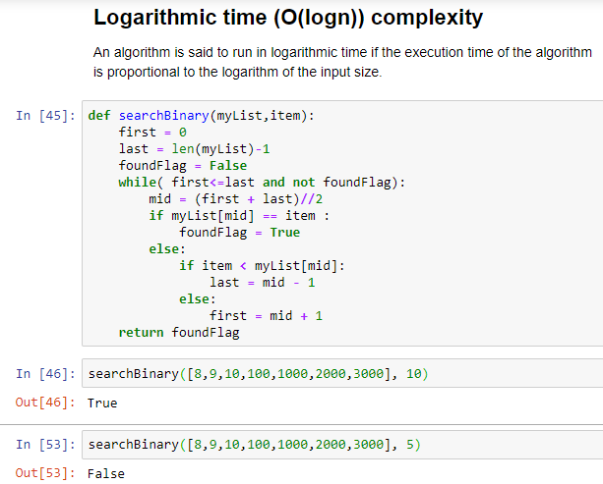
Analisis Performa: Notasi Big O
Kompleksitas waktu olgaritmik (O(logn)): jika waktu eksekusi algoritma sebanding dengan logaritma ukuran input.
Dengan setiap iterasi, ukuran input berkurang dengan faktor kelipatan yang konstan.

Slide 49
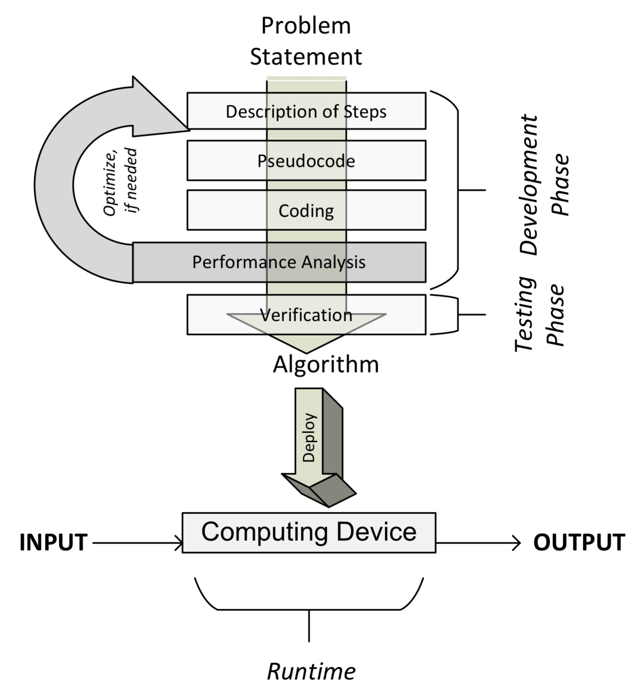
Analisis Performa
Seluruh proses evaluasi kinerja algoritma bersifat iteratif, seperti yang ditunjukkan pada gambar berikut: :

